Slide 1
Aortal qapaq xəstəlikləri
Dr. Nuranə Süleymanova
Dr. Şükufə Musayeva
ATU, I Cərrahi xəstəliklər kafedrası

Slide 2
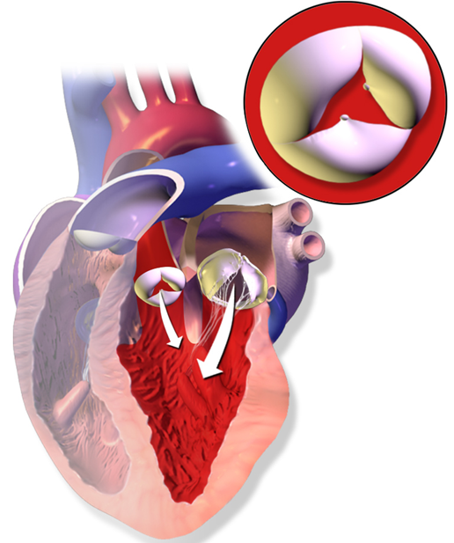
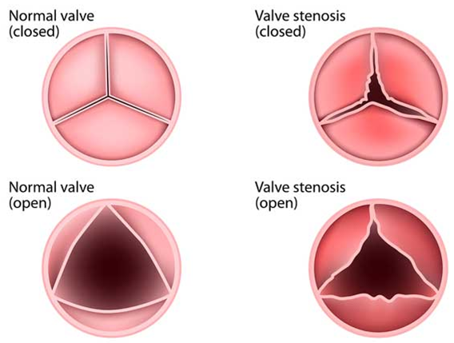
Tərifi
Aorta qapaq stenozu
Aorta qapaq çatışmazlığı
Qanın sol mədəcikdən aortaya keçməsini əngəlləyən xəstəlikdir.
Aorta qapağı stenozu da adlanır.
Aortal qapaqların qapanmaması nəticəsində diastola vaxtı qanın aortadan sol mədəciyə geriyə qayıtmasıdır (diastolik reflüks, regurgitasiya).
Ədəbiyyatlarda aortal qapaq yetməzliyi, aortal regurgitasiya da adlanır..

Slide 3
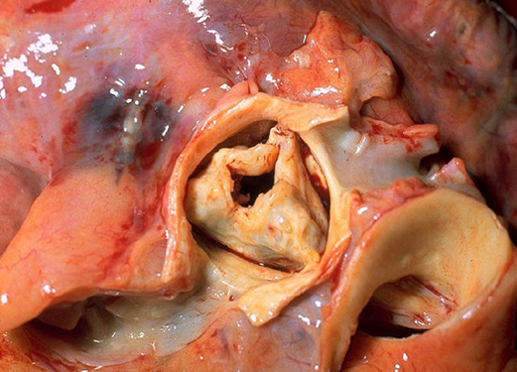
Təsnifatı
Aorta qapaq stenozu
Darlığın dərəcəsinə görə:
Klinik mərhələsinə görə
A mərhələ- darlıq riski var, asimptomatik
B- asimptomatik, yüngül və ya orta dərəcəli darlıq var
C- asimptomatik, ağır dərəcəli darlıq var
D- simtpmatikdir, adətən ağır dərəcəli darlıq var.
Yüngül dərəcə- qapaq sahəsi 1.5 cm², qapaqdan keçiş sürəti 2-2.9 m/saniyə, orta təzyiq qradiyenti <20 mmHg.
Orta dərəcəli – qapaq sahəsi 1-1.5 cm², qapaqdan keçiş sürəti 3-3.9 m/saniyə, orta təzyiq qradiyenti 20-40 mmHg st.
Ağır dərəcə - qapaq sahəsi <1 cm², qapaqdan keçiş sürəti 4 m/saniyə-dən çox, orta təzyiq qradiyenti 40 mmHg.st çox

Slide 4
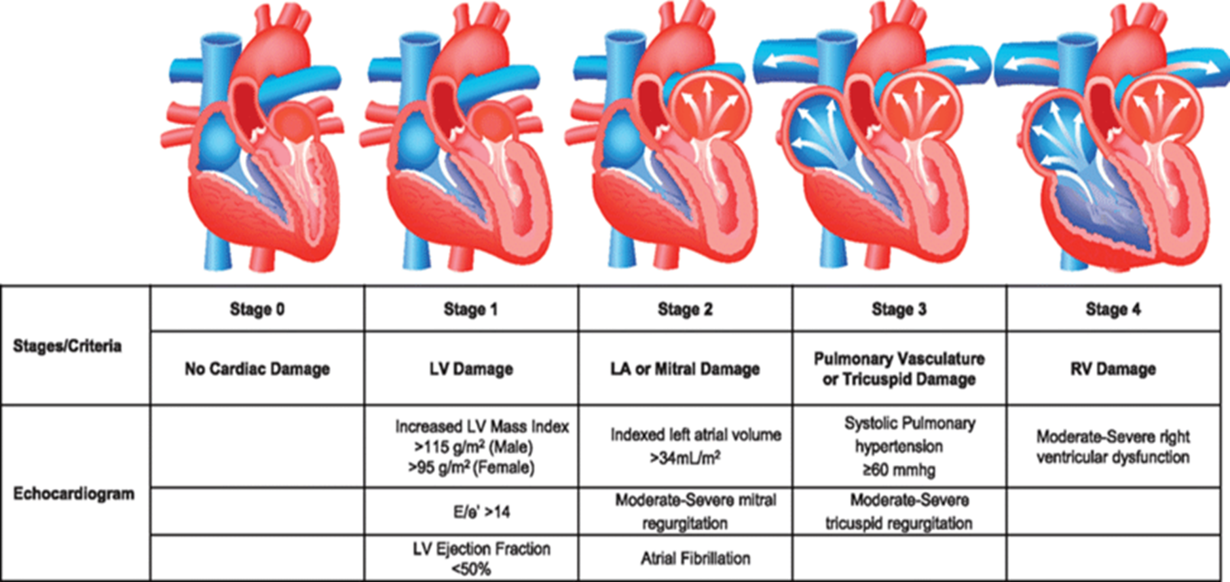
Təsnifatı
Aorta qapaq stenozu

Slide 5
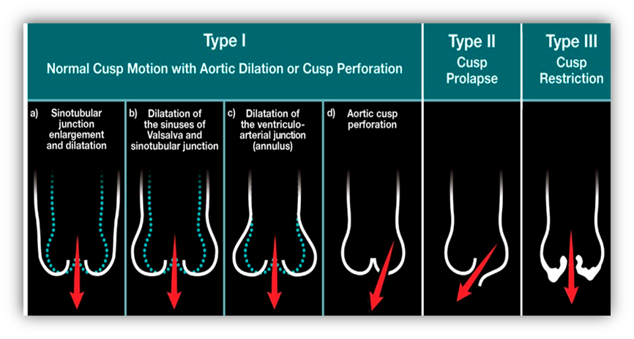
Təsnifatı
Aorta qapaq çatışmazlığı
Mərhələsinə görə
(dəyişdirilmiş Amerika Ürək Assosasiyası)
Gedişinə görə
Kəskin
Xronik
Kompensastor mərhələ:
A mərhələ -asimptomatik, minimal regurgitasiya
B mərhələ- asimptomatik, orta dərəcədə regurgitasiya var, sol mədəciyin atım fraksiyası və sistolik ölçüləri normaldır.
Dekompensastor mərhələ:
C mərhələ- asimptomatikdir, regurgitasiya var, sol mədəciyin atım fraksiyası azalmış (%50%-dən az) və ya sistolasonu ölçüsü artmışdır (50 mm-dən çox)
D-mərhələ- simptomatik

Slide 6
Səbəbləri
Aorta qapaq darlığı
Aorta qapaq çatışmazlığı
Anadangəlmə qapaq anomaliyası (ikitayılı və ya təktaylı aortal qapaqlar)
Qapqların degenerativ kalsifikasiyası (hipertoniya, hiperxolesterolemiya, şəkərli diabet, siqaret və s. (degenerativ xəstəliklər üçün aktualdır)
Revmatizm
Revmatik xəstəlik,
Endokardit,
Aorta kökü genişlənməsi,
Marfan sindromu
Və başqa birləşdirici toxuma xəstəlikləri,
Kalsifik zədələnmə və travma təşkil edir.
Ən çox rast gəlinən səbəbləri inkişav etmiş ölkələrdə aortal kökünün genişlənməsi və anadangəlmə iktaylı qapaq,
İnkişaf etməkdə olan ölkələrdə isə revmatizmdir.

Slide 7
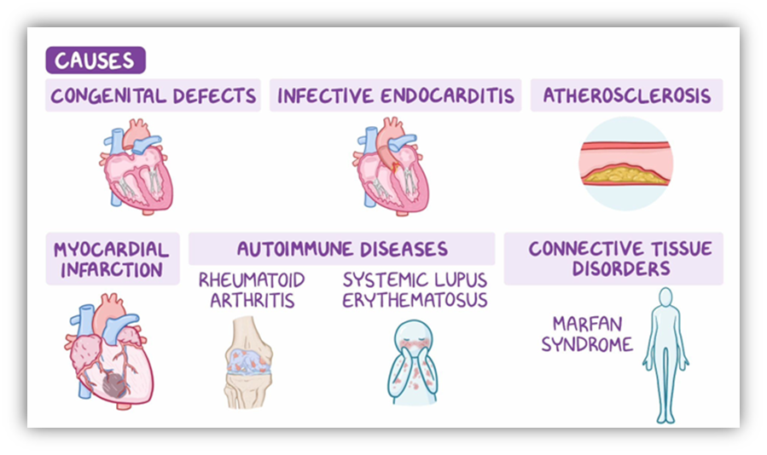
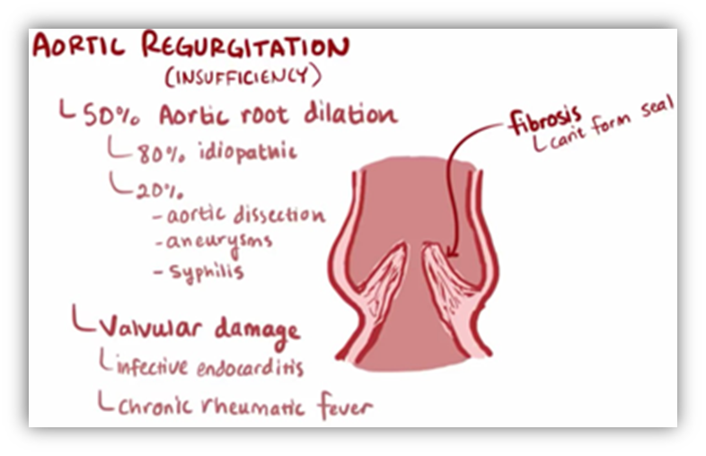
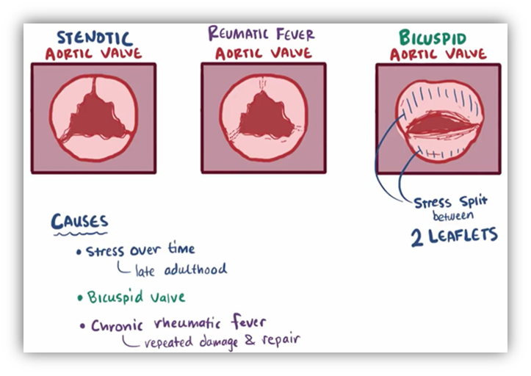
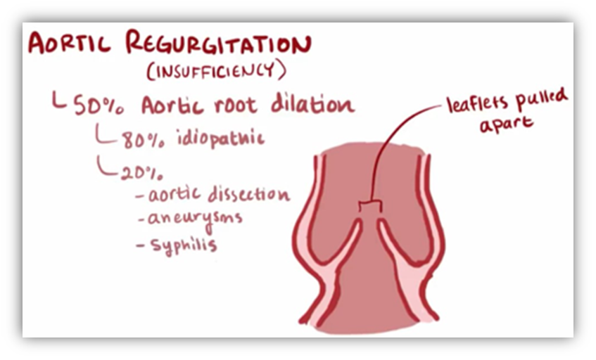

Slide 8
Əsas patogenetik mexanizmi
Aorta qapaq darlığı
Aortal qapaqların daralması (3 sm²-dan az)
Qapaqlardan qanın keçiş sürətinin artması ( 2 m/saniyə-dən çox),
Aorta ilə mədəcik arasındakı təziqlər fərqinin artması (20 mm Hg -dan çox)
Və sol mədəcikdə kompensator hipertrofiyaya səbəb olur.
Darlıq artdıqca sol mədəciyin yükü də artır,
Dekompensasiya meydana gəlir
Və ürək yetməzliyi baş verir.

Slide 9
Əsas patogenetik mexanizmi
Aorta qapaq çatmazlığı
Aortal qapaqların zədələnməsi və ya aorta kökünün genişlənməsi
Qapanmada defekt
Qapaqların yetərli qapanmaması
Regurgitasiya.
Diastolik regurgitasiya sol mədəciyin yüklənməsinə, genişlənməsinə, hipertrofiyasına səbəb olur.
Hər ürək vurğusunda atım həcminin artmasına səbəb olur.
Xroniki prosesdə sol mədəcik genişlənərək və hipertrofiya edirək funksiyasını kompensasiya edir. Proses davam etdikcə sol mədəcik dekompensasiya edir – atım funksiyası azalır və yetməzlik əlamətləri ortaya çıxır.
Kəskin prosesdə isə sol mədəcik kompensasiyaya “vaxt tapa bilmədiyi” üçün yetməzlik əlamətləri sürətli şəkildə meydana gəlir.

Slide 10
Gedişi
Aorta qapaq darlığı
Aorta qapaq darlığı uzun müddət asimptomatik olur.
Adətən darlıq ağır dərəcəyə çatdıqda (qapaq sahəsi <1 cm², qapaqdan keçiş sürəti 4 m/saniyə-dən çox, orta təzyiq qradiyenti 40 mmHg.st çox ) simptomlar ortaya çıxır
Letallıq riski artır.

Slide 11
Gedişi
Aorta qapaq çatışmazlığı
Xroniki aorta qapaq çatışmazlığı
Kəskin aortal qapaq çatışmazlığı
Kompensastor mərhələ:
Klinik əlmətlər olmur,
Sol mədəciyin funksiyası pozulmur.
Bu mərhələ illərlə davam edə bilir,
Dekompensasiyaya keçmə ehtimalı ildə 1-6%-dir.
Dekompensastor mərhələ:
Sol mədəciyin disfunksiyası meydana gəlir (atım fraksiyası azalır, mədəcik genişlənir)
və klinik əlamətlər ortaya çıxır (sakitlikdə və ya fiziki iş vaxtı təngənəfəslik, sinə ağrısı və s).
Bu fazada ürək yetməzliyi və letallıq ehtimalı artır (25%).
Qəflətən yaranan kəskin təngnəfəslik,
Qısa zamanda əmələ gələn ürək çatışmazlığı əlamətləri
Və sinə ağrıları ilə başlayır,
Müalicə olunmadıqda letallığı yüksəkdir.

Slide 12
Ağırlaşmaları
Aorta qapaq darlığı
Aorta qapaq çatışmazlığı
Ürək çatışmazlığı
Pulmonar hipertenziya
Ani ölüm
Qanaxmaya meyillilik
Ürək çatışmazlığı ən çox rastlanan ağırlaşmadır.

Slide 13
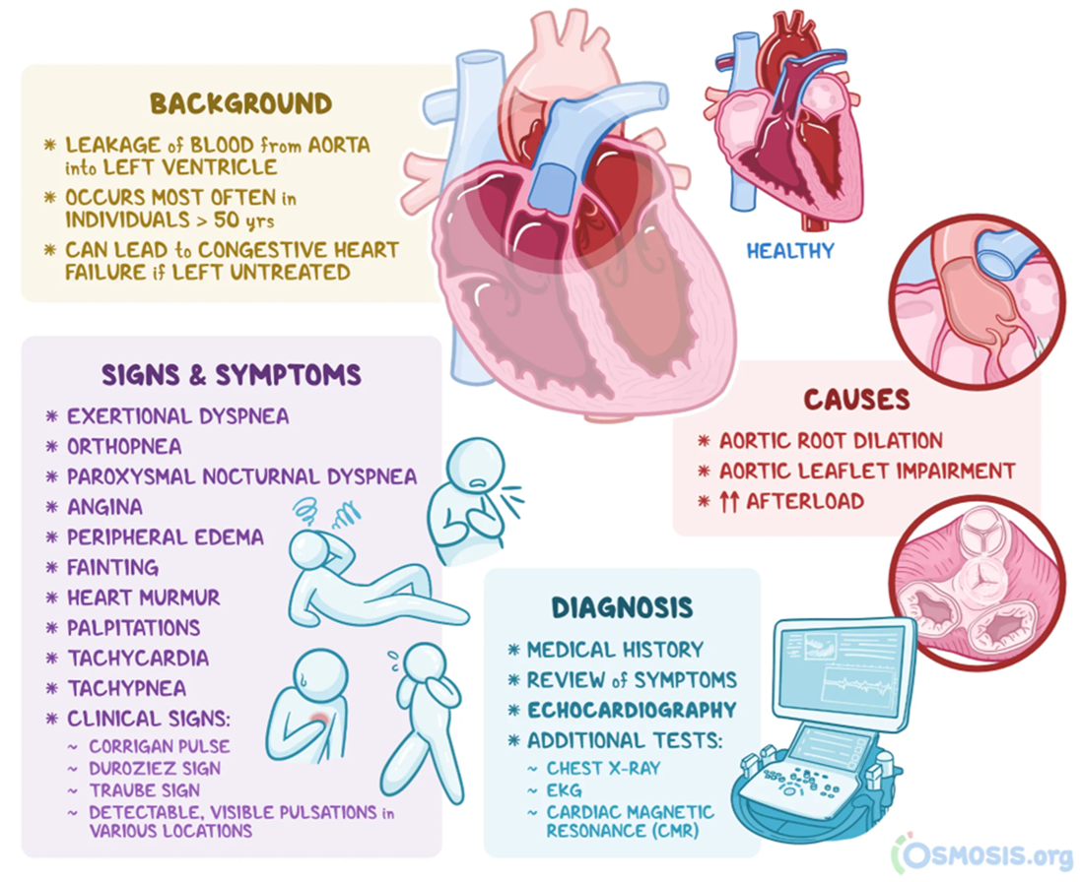
Klinik müayinə
Aorta qapaq darlığı
Asimptomatik formada darlıq başqa səbəbə görə exokardioqrafiyada görülə bilir.
Klinik olaraq fiziki hərəkətlərdən sonra başlayan təngnəfəslik, özündəngetmə (sinkop) və sinə ağrısından ibarət üçlük xarakterikterikdir.
Qəfləti ölüm ola bilir.
Yavaş yüksələn və aşağı həcmli nəbz,
Zirvə vurğusunun qabarması,
Sistolik küy rast gəlir.
Xəstəlik irəlilədikcə ürək çatışmazlığı əlamətləri inkişaf edir.

Slide 14
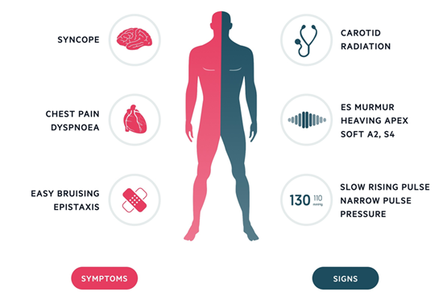
Klinik müayinə
Kəskin aortal qapaq çatışmazlığı
Xronik aortal qapaq çatışmazlığı
Qəflətən yaranan kəskin təngnəfəslik,
Sinə ağrıları,
Ürək çatışmazlığı
Fizik müayinədə taxikardiya,
Periferik vazokonstriksiya,
Sianoz,
Ağciyər ödemi.
Qısa müddətdə xəstədə kardiogen şok meydana gəlir.
Uzun müddət asimptomatik.
Simptomatik formalarında ürəkdöyünmə, təngnəfəslik, sinədə ağrılarla başlayır.
Aşağı diastolik təzyiq (60 mm Hg aşağı)
Nəbz təzyiqinin artması (sistolik və diastolik təzyiq fərqinin 100 mm Hg çox olması)
Erkən distolik küy
Xüsusi simtptomlar - Becker əlaməti (retinal arteriyaların gözlə görünən pulsasiyası),
Corrigan nəbzi karotid arteriyaların kəskin qalxması və sürətli kollapsı),
Müsse əlaməti (xəstənin hər ürəkdöyünməsini müşahidə edən baş hərəkətləri),
Müller simptomu (uvulanın sistolik pulsasiyası),
Traube simptomu (femoral arteriya üzərində auskultasiya zamanı "tapança səsi" və ya şiddətli sistolik və diastolik küylər).

Slide 15
Laborator müayinə
Aortal qabaq xəstəliklərin adətən spesifik laborator göstəricisi yoxdur!

Slide 16
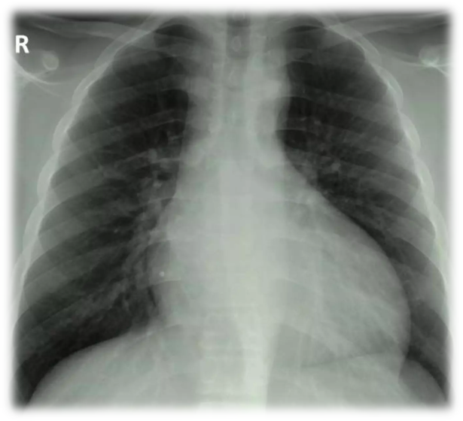
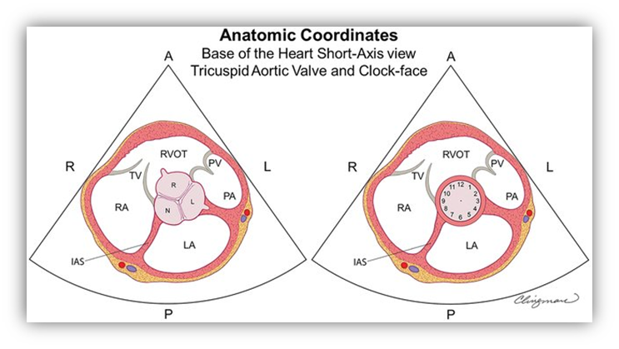
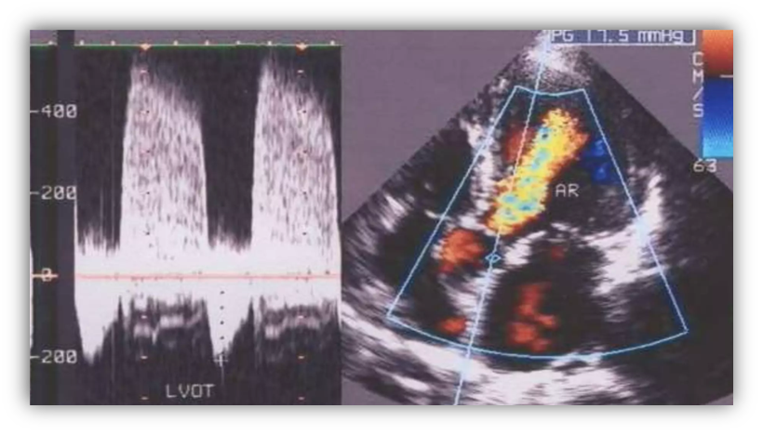
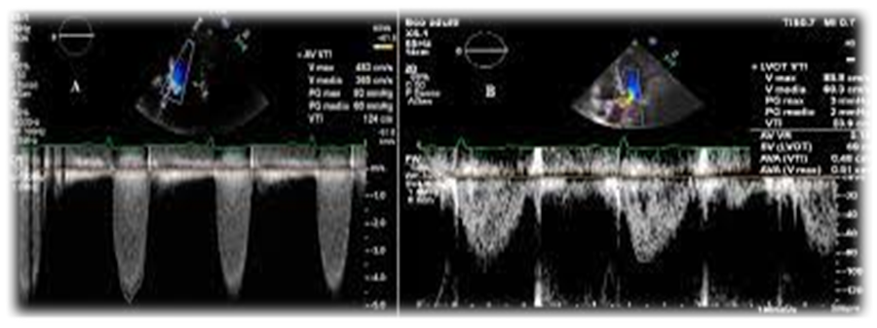
Görüntüləmə və digər müayinələr
Exodardioqrafiya (ExoKQ) önəmli rol oynayır.
KT
Rentgenoqrafiya
Angioqrafiya
Kardiak kateterizasiya

Slide 17
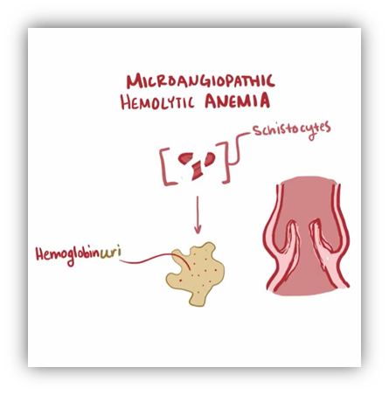
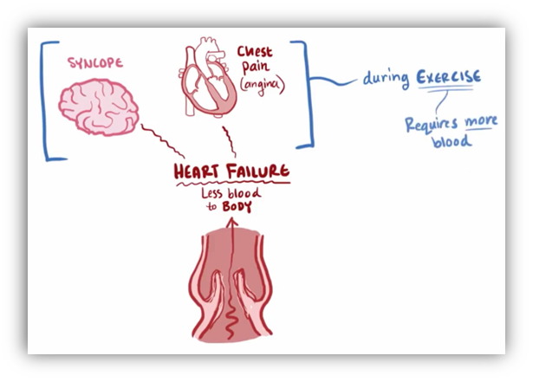
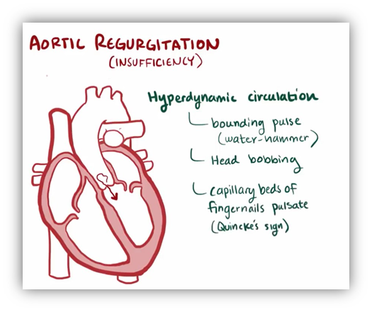
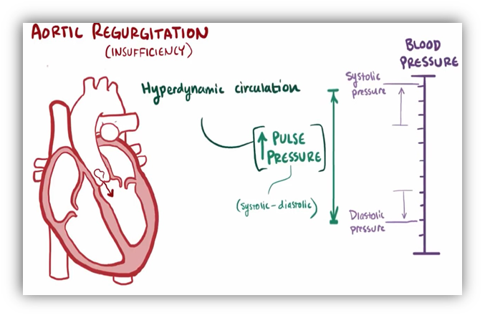
Şübhə
Aortal qapaq darlığı
Aortal qapaq çatışmazlıq
Təngənəfəslik,
Fiziki yüklənməyə dözümsüzlük,
Ürəkgetməsi(Sinkop)
Ürək küyləri,
Ürək yetməzliyi
Ürək küyləri
Artmış nəbz təzyiqi
Aorta genişlənməsi
İkitaylı qapaq
Ürək çatışmazlığı simptomları

Slide 18
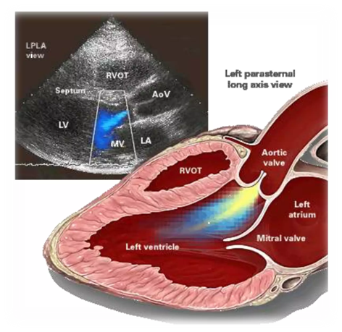
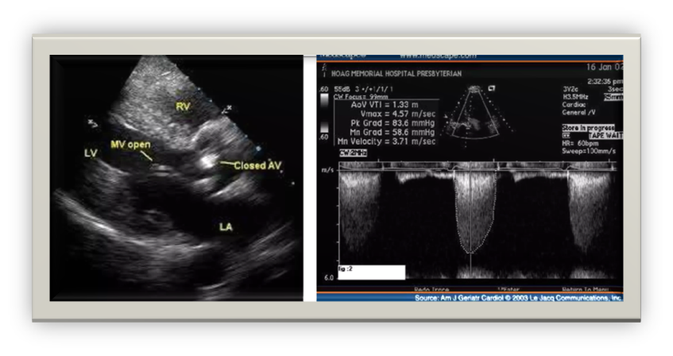
Diaqnozun dəqiqləşdirilməsi
Aortal qapaq darlığı
Aortal qapaq çatışmazlıq
Qızıl standart exokardioqrafiyadır (sensitivlik və spesifikliyi 90% təşkil edir).
Exokardioqrafiya suboptimal olarsa kardiak MRT istifadə edilir.
Regurgitasiyanın görünməsi xarakterik əlamətdir.
İlk seçim exokardioqrafiyadır,
Qapaq sahəsinin kiçilməsi
Və axın sürətinin artması xarakterik əlamətlərdir.

Slide 19
Differensial diaqnozu
Aortal qapaq darlığı
Aortal qapaq çatışmazlıq
Kəskin koronar sindrom
Mitral stenoz
Mitral çatışmazlıq
Aortal stenoz
Açıq botal axacağı
Infeksion endokardit
Trikuspid stenoz
Pulmonar qapaq çatışmazlığı
Hamiləlik
Tiriotoksikoz
Hipertermiya
Arteriovenoz fistula
1. Kəskin koronar sindrom.
2. Hipovolemik şok.
3. Miokard infarktı.
4. Digər qapaq patologiyaları (mitral stenoz, mitral çatışmazlıq).

Slide 20
İnkarı
Aortal qapaq darlığı
Aortal qapaq çatışmazlıq
Exokardioqrafiyada qapaq sahəsinin normal olması (3 sm², axın sürəti 2 m/saniyədən az),
Kateterizasiyada təzyiq qradientinin 20 mm Hg st-dan az olmasına görə inkar temək olar.
Görüntüləmədə regurgitasiyanın görünməməsi ilə diaqnozu inkar etmək olar.

Slide 21
Səbəbin təyini
Səbəbi müəyyənləşdimək üçün anamnez və digər müayinələr faydalı olur.

Slide 22
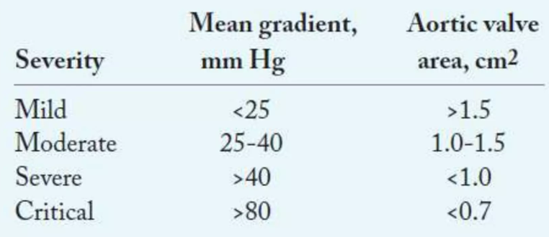
Ağırlıq dərəcəsinin təyini
Aortal qapaq darlığı
Aortal qapaq çatışmazlıq
Kompensastor mərhələ -
Asimptomatikdir,
Minimal regurgitasiya var,
Sol mədəciyin atım funksiyası və sistolik ölçüləri normaldır.
Dekompensastor mərhələ -
Asimptomatikdir, lakin sol mədəciyin disfunksiyası (atım fraksiyası azalıb, və/və ya genişlənib)
Simptomatikdir
Klinik
Və anamnestik məlumatlar
Exokardioqrafiya

Slide 23
Müalicə prinsipləri
Aortal qapaq darlığı
Aortal qapaq çatışmazlıq
Darlığı aradan qaldırmaq,
Ağırlaşmaların profilaktika
Və müalicəsi
Regurgitasiyanı aradan qaldırmaq
Ağırlaşmaların profilaktikası və müalicəsi

Slide 24
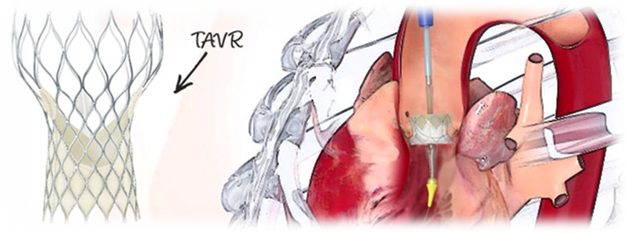
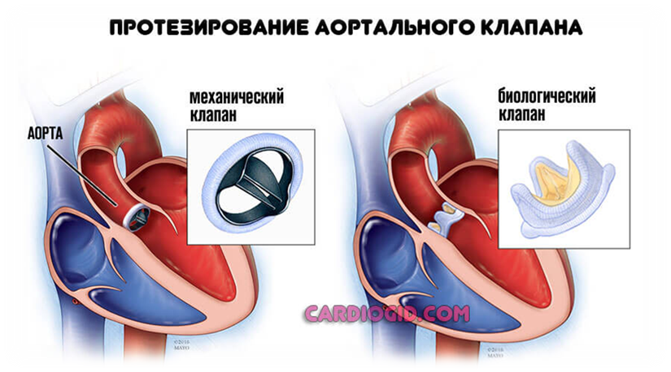
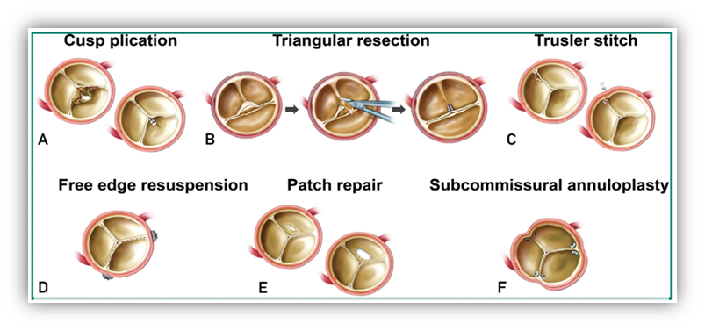
Müalicə üsulları
Aortal qapaq darlığı
Aortal qapaq çatışmazlıq
Cərrahi qapaq dəyişdimə
Transkateter qapaq dəyişdimə
Medikamentoz müalicə - ağırlaşmaların profilaktikası və mülicəsi üçün
Cərrahi - qapağın dəyişdirilməsi (ən effektiv üsuldur) və ya təmiri.
Perkutan - qapağın dəyişdirilməsi.
Konservativ- ağırlaşmaların profilaktikası və müalicəsi.

Slide 25
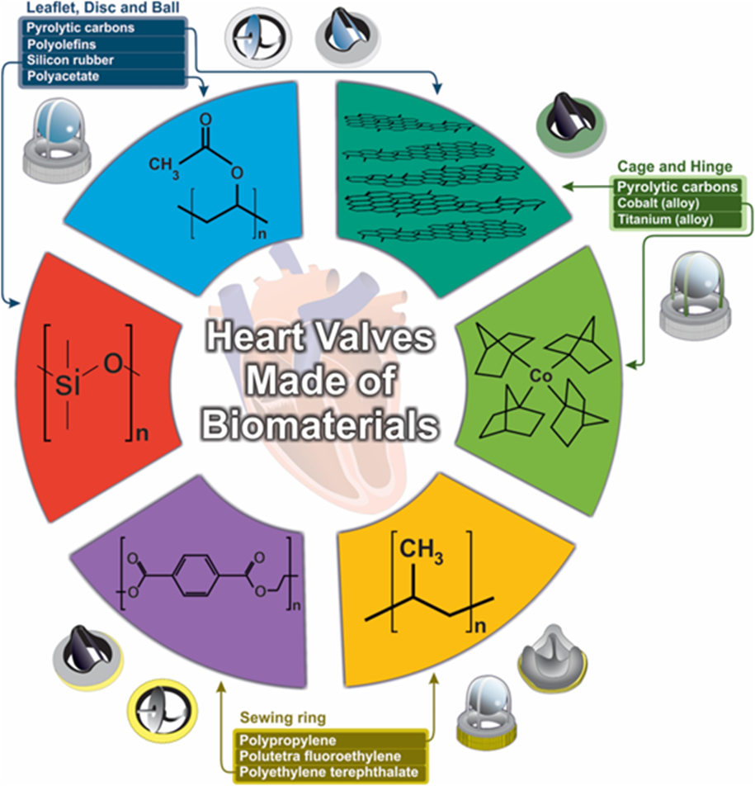
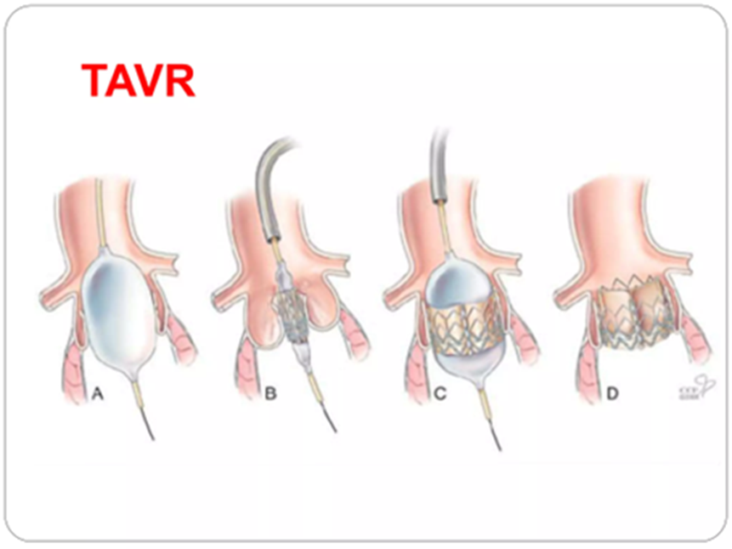
Qapaq dəyişdirlməsi üsulunun seçilməsində (cərrahi və transkateter) müdaxilənin risqi və xəstənin fərdi xüsusiyyəti nəzərə alınır.

Slide 26
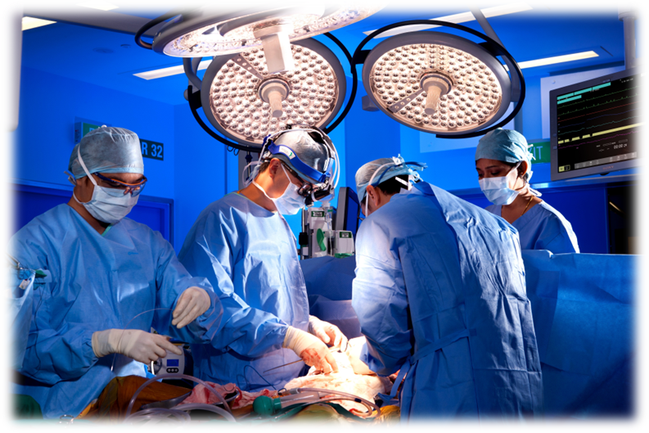
Əməliyyata əsas göstərişlər
Aortal qapaq darlığı
Aortal qapaq çatışmazlıq
Simptomatik, ağır aorta darlığı
Kəskin aorta qapaq çatışmazlığı (xüsusən, infektiv endokardit və aort disseksiyası səbəbli).
Dekompensasiya mərhələsindəki xroniki qapaq yetməzliyi (simptomatik xəstələr, sol mədəciyin atım fraksiyasının azalması (<50%), sol mədəciyin genişlənməsi (diastola sonu diametr > 70mm və ya sistola sonu diametr >50mm)
Ürəyin əməliyyat tələb edən yanaşı xəstəliyi

Slide 27
Əməliyyata əks göstərişlər
Aortal qapaq darlığı
Aortal qapaq çatışmazlıq
Asimptomatik,
Yüngül stenozları əməliyyat etməyə ehtiyac yoxdur
Asimptomatik,
Sol mədəcik funksiyası pozulmayan hallarda əməliyyat etməyə ehtiyac yoxdur.

Slide 28
Müalicə yanaşması
Aortal qapaq darlığı
Asimptomatik,
Yüngül
Orta dərəcəli darlıqlarda
İzləmə və ağılaşmaların profilaktikası üçün medikamentoz müalicə tövsiyə edilir.
Simptomatik xəstələrdə,
Ağır dərəcəli stenozlarda
Qapağın cərrahi və ya transkateter üsulla dəyişdirlməsi tövsiyə edilir.

Slide 29
Müalicə yanaşması
Aortal qapaq çatışmazlıq
Kəskin aortal qapaq çatışmazlığında ilk seçim cərrahi yolla qapağın dəyişdirliməsidir.
Xroniki qapaq yetməzliyinin kompensator mərhələsində izləmə və konservativ müalicələr aparılır.
Xroniki qapaq çatışmalığının dekompensasiya mərhələsində qapağın cərrahi dəyişdirilməsi ilk seçimdir. Qapağın təmiri seçilmiş xəstələrdə, perkutan qapaq dəyişdirilməsi isə əməliyyata əks göstəriş olanlarda tətbiq edilə bilər.

Slide 30
Proqnozu
Aortal qapaq darlığı
Aortal qapaq çatışmazlıq
Simptomatik və ağır dərəcəli stenozlarda qapaq dəyişdirlmədikdə proqnoz yaxşı deyil, letallığı yükəkdir:
Sinə ağrıları olan xəstələrdə ortalama yaşama müddəti 5 il,
Özündəngetmə simptomu olanlarda 3 il,
Xroniki ürək çatışmazlığı olanda isə 2 il təşkil edir.
Kəskin yetməzlikdə proqnoz pisdir,
Xroniki yetməzlikdə isə ürək yetməzliyi meydana gələnə qədər proqnoz yaxşıdır.

Slide 31
Profilaktikası
Spesifik birincili profilaktikası yoxdur.

Slide 32
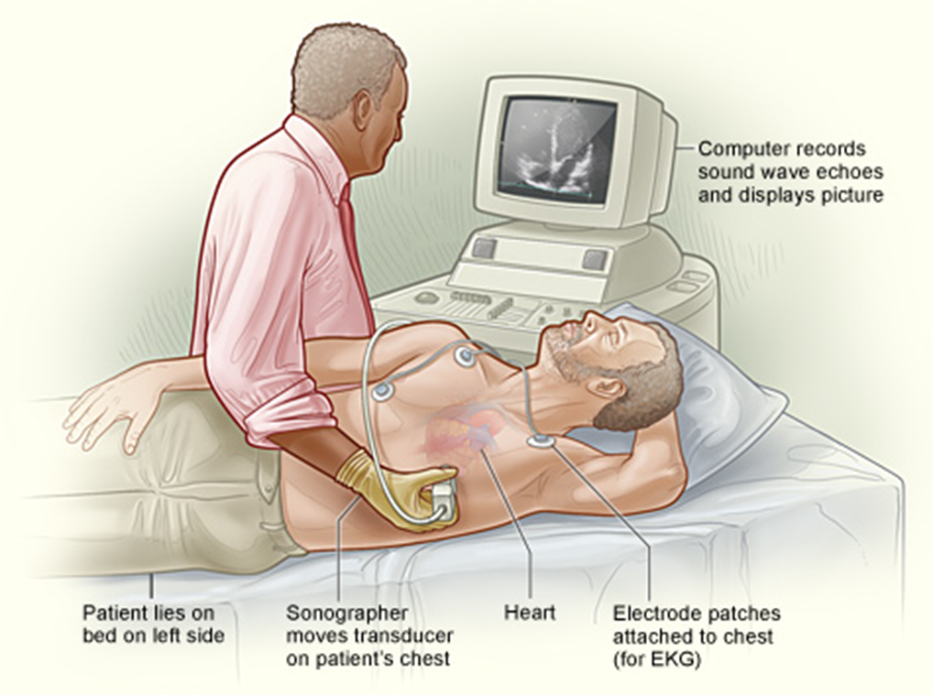
Taranması
Tarama üçün exokardioqrafiya tətbiq edilir.

Slide 33
İzləmə
Aortal qapaq darlığı
Aortal qapaq çatışmazlıq
Asimptomatik, yüngül və orta darlıqlarda ildə 1 dəfə,
Ağır dərəcəli darlıqlarda isə ildə 2 dəfə klinik və exokardioqrafik müayinələr tövsiyə edilir.
Bəzi hallarda stress testi də aparılır.
Kompensator fazada olan xəstələrdə, ikitaylı aorta qapağı olanlarda ildə 1 dəfə,
Dekompensator mərhələdə isə 3-6 ayda bir klinik və eöokardioqrafik müayinə tövsiyə edilir.

Slide 34
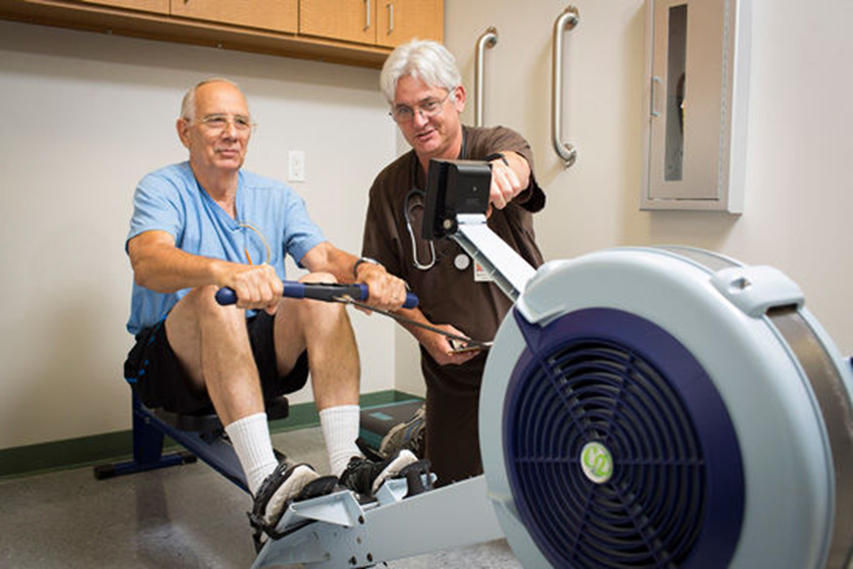
Reabilitasiya
Ümumi qaydada aparılır

Slide 35
Diqqətinizə görə təşəkkür edirəm.

